Slide 1
计算机组成原理 (2019级)
计算机组成原理课程组
^{（刘旭东、肖利民、牛建伟、栾钟治）}

Slide 2

第六讲 MIPS处理器设计
处理器设计概述
MIPS模型机
MIPS单周期处理器设计
流水线及其冒险

Slide 3
第六讲 MIPS处理器设计
处理器设计概述
处理器的功能与组成
处理器设计的一般方法
MIPS模型机
MIPS单周期处理器设计
流水线及其冒险

Slide 4
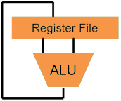
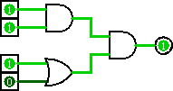
ISA架构
Applications
Software
layers of
abstraction
OS
Compiler
Instruction Set Architecture （ISA）
Instruction
Processing
Hardware layers for design abstraction
Datapath & Control
Digital Design
Circuit Design

Slide 5
1.1 CPU的功能与组成
CPU的功能：控制指令执行
指令执行过程中的五种基本操作
取指：从指令存储器中读取某一指令，并传送至指令寄存器；
取数：读取某主存单元的数据，并传送至某个寄存器；
传送：将某个寄存器中的数据传送至ALU或另一个寄存器；
运算：进行某种算术或逻辑运算，结果保存到某个寄存器中；
存数：将某个寄存器中的数据存入主存某个单元之中。
指令执行周期（一般性概念）：CPU从指令存储器中读出并执行指令功能的全部时间称为指令周期。包括：
取指周期：完成取指令操作和分析指令操作所需时间；
取数周期：从数据存储器读出操作数所需时间（包括计算操作数有效地址）；
执行周期：完成指令所规定的动作（运算）所需要时间，因指令不同而不同。

Slide 6
1.1 CPU的功能与组成
CPU所需的功能部件
取指令：从存储器中读出指令和分析指令（译码）
指令地址部件：指明当前要读取的指令在存储器中的地址
指令寄存部件：保存从存储器中取来的指令
译码部件：对指令进行译码
执行指令：实现指令应该具有的操作功能（包括取数和执行）。
功能部件：ALU、寄存器、数据存储器等等
控制信号逻辑部件：根据指令的操作性质和操作对象的地址（译码结果），在时序信号配合下，产生一系列的控制信号，从而控制计算机的运算器、存储器或输入输出接口等部件工作，实现指令所表示的功能。

Slide 7
1.1 CPU的功能与组成
CPU内部结构（内部单总线结构）
数据通路 (datapath)
运算单元
寄存器单元
控制器（CU）
指令译码器ID
控制信号生成
内部总线
外部总线
Notes:
MAR：Memory Address Register

Slide 8
1.1 CPU的功能与组成
CPU的组成
执行单元（数据通路，datapath）
运算单元：算术逻辑运算单元（ALU）
寄存器：通用寄存器组（GPRs），标志寄存器（FR，又称程序状态字PSW），临时寄存器（TR）
控制单元（ 控制器，control）：
指令地址部件：程序计数器（PC － Program Counter）
指令寄存部件：指令寄存器（IR － Instruction Register）
译码部件：指令译码器（ID － Instruction Decoder）
微操作控制信号产生部件：产生计算机其他部件所需要的所有微操作控制信号，有组合逻辑和微程序等实现方式。
时序部件：产生时序信号

Slide 9
1.1 CPU的功能与组成
数据通路
指令执行过程中，指令数据流所经过的部件和路径总称，用以实现数据的传送、处理和存储等功能，是指令的执行部件。
构成
组合逻辑元件（操作元件）：ALU、译码器、移位器、扩展器、多路选择器等
存储元件（状态元件）：存储器、寄存器等
部件间连接方式
总线连接方式（CPU内部总线）
分散连接方式（P2P）
控制器
对指令进行译码并生成指令执行所需的控制信号，以实现对数据通路中各件的功能控制，以及相应路径的开关控制等，是指令的控制部件。

Slide 10
1.1 CPU的功能与组成
简单的数据通路示例
取指令路径
PC→MAR
Read Mem.
M→MBR→IBR→IR
取操作数的路径
操作数地址→MAR
Read Mem.
M→MBR→ALU
运算结果保存路径
ALU结果→MBR
结果地址→MAR
Write Mem.
IBR (Instruction buffer register)
Memory Buffer Register (MBR)
早期累加器型数据通路
Notes:
IBR (Instruction buffer register). Memory Buffer Register (MBR)
存储器地址寄存器(MAR)和存储器数据寄存器(MDR)。AC-MQ为乘商寄存器（乘积或商与余数）

Slide 11
1.1 CPU的功能与组成
单总线数据通路示例
取指令路径
PC→IB→MAR
MemR
M→MER→IB→IR
取操作数的路径
地址→IB→MAR
MemR
M→MER→IB→ALU
运算结果保存路径
ALU结果→IB→MDR
结果地址→IB→MAR
MemW
单总线
数据通路
MER：主存读出缓存
MDR：主存写入缓存
Notes:
MER：主存读出缓存
MDR：主存写入缓存

Slide 12
1.1 CPU的功能与组成
指令功能的形式化描述：RTL（Register Transfer Language，寄存器传送语言）
← : 数据传送方向；
R[a] : 寄存器 a;
M[a] : 主存中地址为a的单元；
PC ：程序计数器
f(data) : 表示对数据data进行f操作
示例
R[c] ← R[a] + R[b] // 寄存器a加寄存器b的结果送寄存器c
R[c] ← R[a] op R[b] // 寄存器a与寄存器b进行op运算结果送寄存器c
Signext(imm16) // 对数imm16进行Signext（符号扩展）运算
R[a] ← M[b] // 取数操作，读取主存单元b的数据传送至寄存器a
M[a] ← R[b] // 存数操作，将寄存器b中的数据写入主存单元a中

Slide 13
1.2 处理器设计的一般方法
设计步骤
分析指令系统需求：包括指令格式、指令类型、每种指令的功能、寻址方式等；
数据通路构建
根据指令需求选择数据通路部件，如PC、ALU、寄存器堆、指令/数据存储器、多路开关等等；
根据指令执行流程构建每种类型指令的数据通路；
对所有类型指令执行数据通路综合形成综合数据通路。
控制器设计
确定控制器时序控制方式（单周期、或多周期或其他）
根据每种类型指令执行流程，确定该执行执行时各个数据通路部件所需要的控制信号与相应状态、条件；
对控制信号进行综合以得到每个控制信号的逻辑方程；
逻辑电路实现各个控制信号。

Slide 14
第六讲 MIPS处理器设计
处理器设计概述
处理器的功能与组成
处理器设计的一般方法
MIPS模型机
MIPS模型机指令集
MIPS模型机数据通路部件
时钟同步方法
MIPS单周期处理器设计
流水线及其冒险

Slide 15
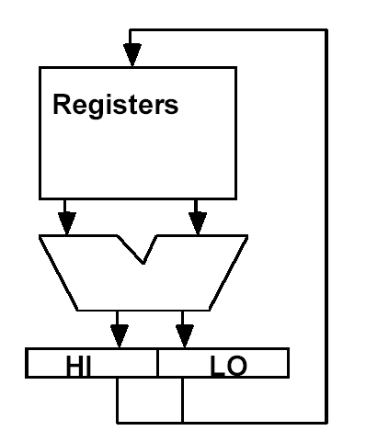
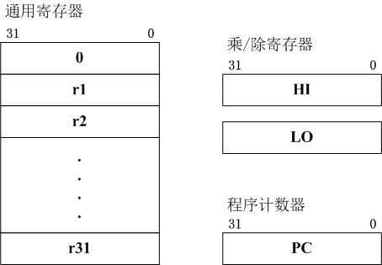
2.1 MIPS模型机指令集
MIPS 寄存器结构
32位虚拟地址空间
32个32位GPRs（通用寄存器）
32个32 位FPRs（浮点数寄存器）
HI, LO, PC

Slide 16
2.1 MIPS模型机指令集
MIPS 模型机寄存器使用约定
寄存器编号 | 寄存器名称 | 用途
0 | $zero | 常数0
1 | $at | 保留给汇编器使用
2 ~ 3 | $v0 ~ $v1 | 结果值和表达式求值
4 ~ 7 | $a0 ~ $a3 | 参数
8 ~ 15 | $t0 ~ $t7 | 临时变量
16 ~ 23 | $s0 ~ $s7 | 数据寄存器
24 ~ 25 | $t8 ~ $t9 | 其他临时变量
26 ~ 27 | $k0 ~ $k1 | 保留给操作系统使用
28 | $gp | 全局指针
29 | $sp | 栈指针
30 | $fp | 帧指针
31 | $ra | 返回地址

Slide 17
2.1 MIPS模型机指令集
MIPS 指令格式
Op： 6 bits, Opcdoe
Rs: 5 bits, The first register source operand
Rt: 5 bits, The second register source operand
Rd: 5 bits, The register destination operand
Shamt: 5 bits, Shift amount ( shift instruction)
Func: 6 bits, function code ( another Opcode)
R类型
I类型
J类型
Notes:
ADDI：rt ← rs + immediate； addi rt,rs, imm16

Slide 18
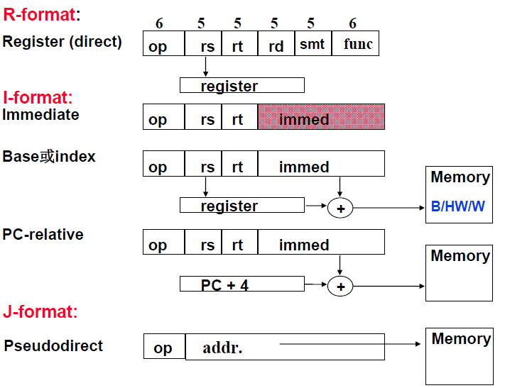
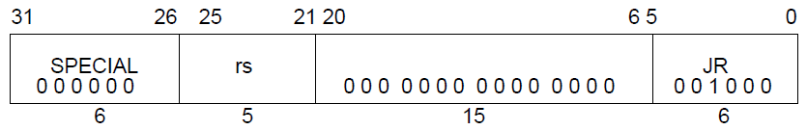
2.1 MIPS模型机指令集
MIPS 寻址方式

Slide 19
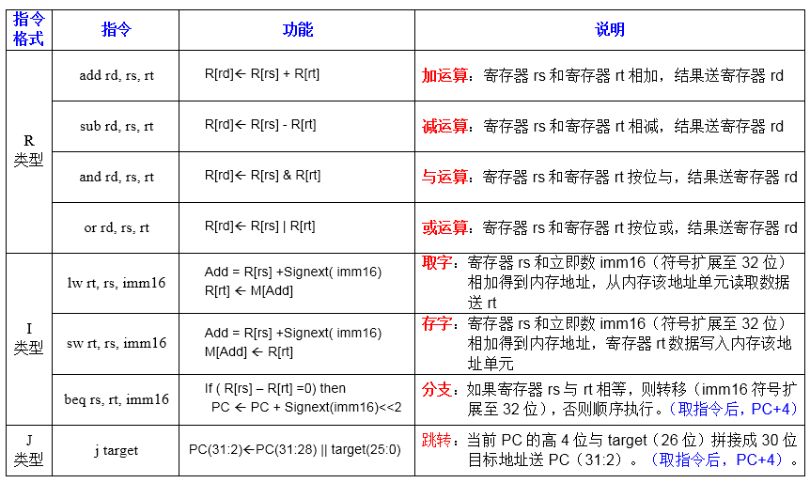
2.1 MIPS模型机指令集
模型机指令集（8条指令）

Slide 20
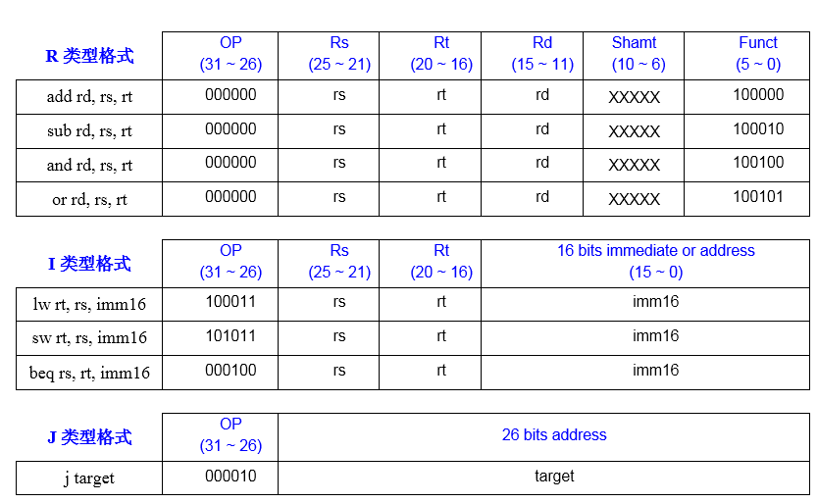
2.1 MIPS模型机指令集
模型机指令编码
Notes:
LW：rt ← memory[rs+offset] offset是一个有符号数。
SW：memory[rs+offset] ← rt
J target：To branch within the current 256 MB aligned region

Slide 21
2.2 数据通路部件
组合部件：
加法器（Adder） 、算术逻辑运算单元（ALU）
输入（32位） |  | 输出（32位）
A | B | Sum=A+B
数据输入 （32位） |  | 控制输入OP （4位） | 输出
A | B | 0000 | Result = A&B
A | B | 0001 | Result = A|B
A | B | 0010 | Result = A+B
A | B | 0110 | Result = A-B
A | B | 0111 | If A=B then Zero=1
BEQ

Slide 22
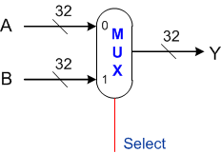
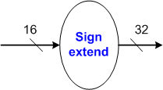
2.2 数据通路部件
组合部件
多路选择器（Mux）、符号扩展器（Signext）
多路选择器有二选一，三选一，四选一等。
输入 （32位） |  | Select输入 | 输出 （32位）
A | B | 无效（低电平） | Y=A
A | B | 有效（高电平） | Y=B
16位二进制数按符号位扩展至32位
如： Signext(8000H) = FFFF8000H
Signext(7800H) = 00007800H

Slide 23
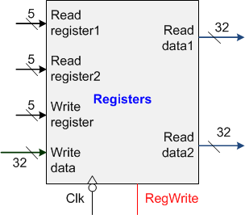
2.2 数据通路部件
寄存器堆（32个寄存器）
两个32位数据输出端口
一个32位数据输入端口
三个5位寄存器地址输入端口
读操作不需读信号，但写操作需要写信号
寄存器堆读操作（输出）
地址输入（5位） |  | 数据输出
Read register1 | Read register2 | Read data1=R[Readregister1] Read data2=R[Readregister2]
寄存器堆写操作（输入）
地址输入 （5位） | 数据输入 （32位） | 控制输入 RegWrite | 操作
Write register | Write data | 无效 | 无
Write register | Write data | 有效 （Clk时钟下跳沿） | R[Writeregister] ← Write data

Slide 24
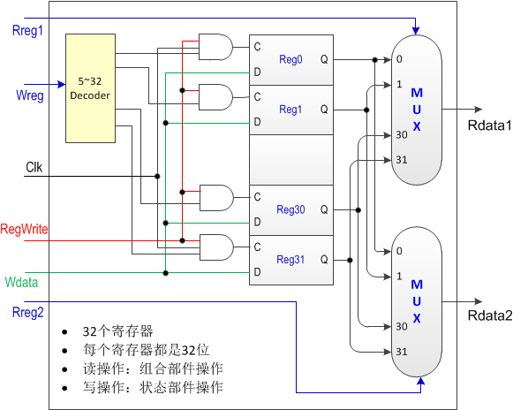
2.2 数据通路部件
寄存器堆内部结构
Notes:
写寄存器地址译码器：5线-32线译码器。
状态操作：电路（寄存器）状态发生变化，需要时钟控制信号触发

Slide 25
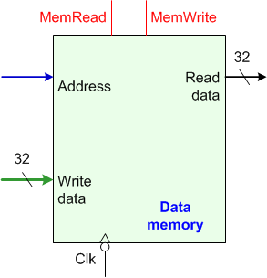
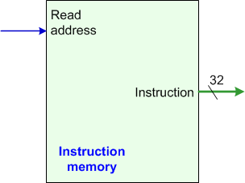
2.2 数据通路部件
数据存储器DM（理想存储器）
单数据输入总线：Write data
单数据输出总线：Read data
读： MemRead控制信号有效时，地址线(Address)选择的存储字被放在Read data输出总线上（组合元件操作）
写：MemWrite控制信号有效且时钟信号Clk下跳沿时，Write data总线上的数据被写入地址选择的存储单元中（状态元件操作）
指令存储器IM
指令地址(Read address)选择的指令被放在Instruction输出线上（组合元件操作，不需要MemRead控制信号）

Slide 26
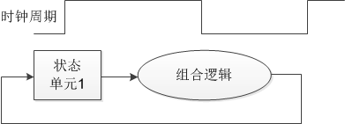
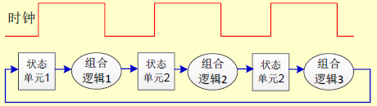
2.3 时钟同步方法
时钟同步方法
以时钟周期信号为基准，确定数据读出和写入的时刻。
采用边沿触发的时钟同步方法，如上跳沿触发，意味着所有状态元件（寄存器、存储器）的数据写入都发生在时钟周期的上跳沿时刻。
单周期指令
组合逻辑操作时钟周期内完成；
所有信号在时钟周期内从状态单元输出经组合逻辑处理在回到状态单元输入。
时钟信号上跳沿同步
多周期指令
组合逻辑操作时钟周期内完成；
所有信号在时钟周期内从状态单元1经组合逻辑传送到状态单元2。
时钟信号上跳沿同步

Slide 27
第六讲 MIPS处理器设计
处理器设计概述
处理器的功能与组成
处理器设计的一般方法
MIPS模型机
MIPS单周期处理器设计
单周期数据通路设计
单周期控制器设计
单周期性能分析
流水线及其冒险

Slide 28
3.1 单周期数据通路设计
单周期
所有指令执行周期固定为单一时钟周期，CPI=1。
通路设计考虑
哈佛体系结构：使用指令存储区（IM）和数据存储区（DM）分别保存指令和数据
先为每类指令设计独立的数据通路，然后再考虑数据通路合并。
指令执行的共性
根据PC从指令存储器读取指令，取指令后，PC+4；
模型机7条指令在读取寄存器后，都要使用ALU
LW/SW（存储访问）指令用ALU计算数据地址
ADD/SUB/AND/OR(算术逻辑)指令用ALU完成算术逻辑运算
BEQ（分支）指令用ALU进行比较（减法运算）

Slide 29
3.1 单周期数据通路设计
单周期
所有指令执行周期固定为单一时钟周期，CPI=1。
通路设计考虑
哈佛体系结构：使用指令存储区（IM）和数据存储区（DM）分别保存指令和数据
先为每类指令设计独立的数据通路，然后再考虑数据通路合并。
模型机指令执行过程一般会分为如下几个步骤：
取指令：根据PC访问指令存储器获得指令，然后PC+4；
读寄存器：根据指令格式读取相应寄存器操作数
ALU运算：在ALU完成相应的算术逻辑运算
数据存取：LW/SW指令的数据存储器访问
写寄存器：运算类指令和LW指令要把数据写入寄存器
根据每个步骤确定数据通路所需的部件和部件之间的连接关系
Notes:
INC 加1指令
BRN 空操作

Slide 30
3.1 单周期数据通路设计
分析指令执行步骤，确定数据通路所需部件和部件间连接
模型机指令执行过程一般会分为如下几个步骤：
取指令：根据PC访问指令存储器获得指令，然后PC+4；
读寄存器：根据指令格式读取相应寄存器操作数
ALU运算：在ALU完成相应的算术逻辑运算
数据存取：LW/SW指令的数据存储器访问
写寄存器：运算类指令和LW指令要把数据写入寄存器
使用数据通路设计表格
表格记录数据通路部件输入端的输入来源
暂不考虑控制信号
指令 | Adder |  | PC | IM Add. | Registers |  |  |  | ALU |  | DM
 | A | B |  |  | Reg1 | Reg2 | Wreg | Wdata | A | B | Add. | Wdata
Notes:
INC 加1指令
BRN 空操作

Slide 31
3.1 单周期数据通路设计——取指与PC自增
取指和PC自增数据通路（所有指令）
功能描述
取指：IM Address ←PC, instruction=IM[PC]
PC自增：PC← PC + 4
所需部件：PC，Adder（实现PC加4），指令存储器IM
指令 | Adder |  | PC | IM Add. | Registers |  |  |  | ALU |  | DM
 | A | B |  |  | Reg1 | Reg2 | Wreg | Wdata | A | B | Add. | Wdata
R型指令
Lw
Sw
Beq
PC 4 Adder PC
PC 4 Adder PC
PC 4 Adder PC
PC 4 Adder PC

Slide 32
3.1 单周期数据通路设计——取指与PC自增
取指和PC自增数据通路图
功能描述
取指：instruction = IM[PC]
PC自增：PC← PC + 4
所需部件：PC，Adder（实现PC加4），IM
Instruction register

Slide 33

3.1 单周期数据通路设计——R型指令数据通路
R型指令数据通路（add,sub,and,or指令，以add为例）
add rd, rs, rt
功能描述
R[rd] ← R[rs] + R[rt]
通路部件：寄存器堆、ALU
指令 | Adder |  | PC | IM Add. | Registers |  |  |  | ALU |  | DM
 | A | B |  |  | Reg1 | Reg2 | Wreg | Wdata | A | B | Add. | Wdata
R型指令 | PC | 4 | Adder | PC
Lw | PC | 4 | Adder | PC
Sw | PC | 4 | Adder | PC
Beq | PC | 4 | Adder | PC
Rs
Rt
Rd
ALU
Rdata1
Rdata2

Slide 34
3.1 单周期数据通路设计——R型指令数据通路
R型指令数据通路（add,sub,and,or指令，以add为例）
add rd, rs, rt
功能描述
R[rd] ← R[rs] + R[rt]
通路部件：寄存器堆、ALU
Instruction register
输入 |  | ALU operation | 输出
A | B | 0000 | A & B
A | B | 0001 | A | B
A | B | 0010 | A + B
A | B | 0110 | A – B

Slide 35

3.1 单周期数据通路设计——LW指令数据通路
取数指令（lw）数据通路
lw rt, rs, imm16
功能描述：
R[rt] ← DM[ R[rs] + Signext(imm16) ]
通路部件：寄存器堆，ALU，符号扩展单元Signext，数据存储器DM
指令 | Adder |  | PC | IM Add. | Registers |  |  |  | ALU |  | DM |  | Sign- ext
 | A | B |  |  | Reg1 | Reg2 | Wreg | Wdata | A | B | Add. | Wdata
R型指令 | PC | 4 | Adder | PC | Rs | Rt | Rd | ALU | Rdata1 | Rdata2
Lw | PC | 4 | Adder | PC
Sw | PC | 4 | Adder | PC
Beq | PC | 4 | Adder | PC
Rs
Rt
DM
Rdata1
Sign-
ext
ALU
imm16
MemRead ↑ RegWrite ↑

Slide 36
3.1 单周期数据通路设计——LW指令数据通路
取数指令（lw）数据通路
lw rt, rs, imm16
功能描述：
R[rt] ← DM[ R[rs] + Signext(imm16) ]
通路部件：寄存器堆，ALU，符号扩展单元Signext，数据存储器DM
Rt是写寄存器编号

Slide 37
3.1 单周期数据通路设计——SW指令数据通路
存数指令（sw）数据通路
sw rt, rs, imm16
功能描述：
DM[ R[rs] + Signext(imm16) ] ← R[rt]
通路部件：寄存器堆，ALU，符号扩展单元Signext，数据存储器DM
指令 | Adder |  | PC | IM Add. | Registers |  |  |  | ALU |  | DM |  | Sign- ext
 | A | B |  |  | Reg1 | Reg2 | Wreg | Wdata | A | B | Add. | Wdata
R型指令 | PC | 4 | Adder | PC | Rs | Rt | Rd | ALU | Rdata1 | Rdata2
Lw | PC | 4 | Adder | PC | Rs |  | Rt | DM | Rdata1 | Signext | ALU |  | imm16
Sw | PC | 4 | Adder | PC | Rs | Rt |  |  | Rdata1 | Sign- ext | ALU | Rdata2 | imm16
Beq | PC | 4 | Adder | PC
MemWrite ↑

Slide 38
3.1 单周期数据通路设计——SW指令数据通路
存数指令（sw）数据通路
sw rt, rs, imm16
功能描述：
DM[ R[rs] + Signext(imm16) ] ← R[rt]
通路部件：寄存器堆，ALU，符号扩展单元Signext，数据存储器DM

Slide 39
3.1 单周期数据通路设计——R型指令与访存指令通路合并
R型指令与访存指令数据通路合并：增加多路选择Mux
R型指令格式
add rd, rs, rt
LW/SW指令格式
Lw/Sw rt, rs, imm16
指令 | Adder |  | PC | IM Add. | Registers |  |  |  | ALU |  | DM |  | Sign- ext
 | A | B |  |  | Reg1 | Reg2 | Wreg | Wdata | A | B | Add. | Wdata
R型指令 | PC | 4 | Adder | PC | Rs | Rt | Rd | ALU | Rdata1 | Rdata2
Lw | PC | 4 | Adder | PC | Rs |  | Rt | DM | Rdata1 | Signext | ALU |  | imm16
Sw | PC | 4 | Adder | PC | Rs | Rt |  |  | Rdata1 | Sign- ext | ALU | Rdata2 | imm16
合并 | PC | 4 | Adder | PC | Rs | Rt | Rd | Rt | ALU | DM | Rdata1 | Rdata2 | Sign-ext | ALU | Rdata2 | imm16
输入端数据源出现多个选择，需要加入多路选择器MUX
Notes:
Lw指令中能否使用rd而不是rt？不可以，否则无法获得16位立即数。如果在指令中调换rd和rt的位置，但BEQ指令又无法满足。

Slide 40
3.1 单周期数据通路设计——R型指令与访存指令通路合并
R型指令与访存指令数据通路合并
增加3个二选一多路选择器MUX
寄存器堆写入端地址选择MUX，选择控制信号 RegDst
ALU输入端B数据源选择MUX，选择控制信号 ALUSrc
寄存器堆写入端数据源选择MUX，选择控制信号 MemtoReg

Slide 41
3.1 MIPS的数据通路设计——Beq指令数据通路
分支指令数据通路
beq rs, rt, imm16
功能描述：
If ( R[rs] – R[rt] =0) then PC ← (PC + 4) + Signext(imm16)<<2
else PC ← PC + 4
通路部件：寄存器堆，ALU， 增加一加法器Nadd，符号扩展Signext，移位器
指令 | Adder |  | PC | IM Add. | Registers |  |  |  | ALU |  | DM |  | Sign- ext | Nadd
 | A | B |  |  | Reg1 | Reg2 | Wreg | Wdata | A | B | Add. | Wdata
R型与 访存 | PC | 4 | Adder | PC | Rs | Rt | Rd | Rt | ALU | DM | Rdata1 | Rdata2 | Sign-ext | ALU | Rdata2 | imm16
Beq | PC | 4 | Adder | Nadd | PC | Rs | Rt |  |  | Rdata1 | Rdata2 |  |  | imm16 | Adder | Shift
需要一个MUX，ALU的判零输出端Zero可直接作为该MUX的选择控制
Notes:
该表缺少一个shift部件

Slide 42
3.1 MIPS的数据通路设计——Beq指令数据通路
分支指令数据通路
beq rs, rt, imm16
通路部件：寄存器堆，ALU， 增加一Adder，符号扩展Signext，增加一移位器

Slide 43
3.1 单周期数据通路设计
MIPS数据通路再合并
支持：R类型指令、内存访问指令（lw/sw)、beq指令
指令 | Adder |  | PC | IM Add. | Registers |  |  |  | ALU |  | DM |  | Sign- ext | Nadd
 | A | B |  |  | Reg1 | Reg2 | Wreg | Wdata | A | B | Add. | Wdata
R型与 访存 | PC | 4 | Adder | PC | Rs | Rt | Rd | Rt | ALU | DM | Rdata1 | Rdata2 | Sign-ext | ALU | Rdata2 | imm16
Beq | PC | 4 | Adder | Nadd | PC | Rs | Rt |  |  | Rdata1 | Rdata2 |  |  | imm16 | Adder | Shift
合并 | PC | 4 | Adder | Nadd | PC | Rs | Rt | Rd | Rt | ALU | DM | Rdata1 | Rdata2 | Sign-ext | ALU | Rdata2 | imm16 | Adder | Shift
需要4个二选一多路选择器MUX
PC输入端数据源选择MUX，选择控制信号 PCSrc
寄存器堆写入端地址选择MUX，选择控制信号 RegDst
ALU输入端B数据源选择MUX，选择控制信号 ALUSrc
寄存器堆写入端数据源选择MUX，选择控制信号 MemtoReg

Slide 44
3.1 单周期数据通路设计
MIPS数据通路合并
支持：R类型指令、内存访问指令（lw/sw)、beq指令

Slide 45
第六讲 MIPS处理器设计
处理器设计概述
处理器的功能与组成
处理器设计的一般方法
MIPS模型机
MIPS单周期处理器设计
单周期数据通路设计
单周期控制器设计
单周期性能分析
流水线及其冒险

Slide 46
3.2 单周期控制器设计
单周期通路所需控制信号
ALU控制（ALU Operation）：4位
其他控制信号：7个
ALU 控制
输入 |  | ALU operation | ALU运算
A | B | 0000 | A & B
A | B | 0001 | A | B
A | B | 0010 | A + B
A | B | 0110 | A – B
7个控制信号
控制信号 | 失效时作用（=0） | 有效时作用(=1)
RegDst | 寄存器堆写入端地址来选择Rt字段 | 寄存器堆写入端地址选择 Rd字段
RegWrite | 无 | 把数据写入寄存器堆中对应寄存器
ALUSrc | ALU输入端B选择寄存器堆输出R[rt] | ALU输入端B选择Signext输出
PCSrc | PC输入源选择 PC+4 | PC输入选择beq指令的目的地址
MemRead | 无 | 数据存储器DM读数据（输出）
MemWrite | 无 | 数据存储器DM写数据（输入）
MemtoReg | 寄存器堆写入端数据来自ALU输出 | 寄存器堆写入端数据来自DM输出
Notes:
搬岔工

Slide 47
3.2 单周期控制器设计
控制器分成两部分：主控单元和ALU控制单元
主控单元
输入：指令操作码字段 Op（指令31:26位）
输出：
7个控制信号
ALU控制单元所需的2位输入ALUop
ALU控制单元
输入：
主控单元生成的2位ALUop
功能码字段Func（指令5:0位）
输出：ALU运算控制信号 ALU operation（4位）
ALUOp指明ALU的运算类型
00：访存指令所需加法
01：beq指令所需减法
10：R型指令功能码决定
仅用于R型指令的8种算逻指令

Slide 48
3.2 单周期控制器设计——模型机数据通路（带控制单元）
PCSrc=Branch & Zero
Beq指令：Branch=1（有效）

Slide 49
3.2 单周期控制器设计
主控单元控制信号分析
RegDst
R型指令：RegDst=1，选择Rd
Lw指令： RegDst=0，选择Rt
其他指令：不关心
ALUScr
R型指令：ALUSrc=0，选择寄存器堆的 Read data2 输出
Lw指令： ALUSrc=1，选择Signext的输出
Sw指令：ALUSrc=1，选择Signext的输出
Beq指令（减法运算）： ALUSrc=0，选择 Read data2 输出
MemtoReg
R型指令：MemtoReg=0，选择 ALU 输出
Lw指令： MemtoReg=1，选择数据存储器DM输出
其他指令： 不关心
Branch
Beq指令：Branch=1，此时若Zero=1，PC输入选择加法器Nadd输出（分支指令目的地址），否则选择加法器Add输出（PC+4）
其他指令：Branch=0，PC输入选择加法器Add输出（PC+4）

Slide 50
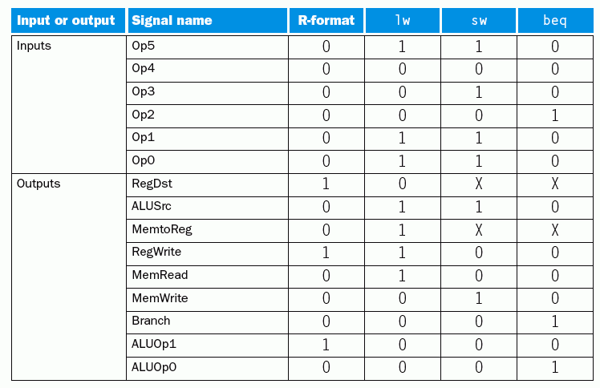
3.2 单周期控制器设计
主控单元真值表
提供给ALU控制单元
Notes:
ALUOP：10,00,01,分3种情况，10再看FUNC字段，00做一个加法，01做一个减法

Slide 51
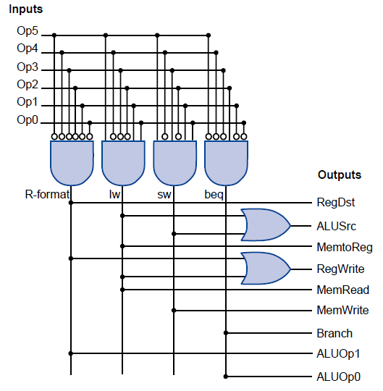
3.2 单周期控制器设计
主控单元逻辑实现

Slide 52
3.2 单周期控制器设计
ALU控制单元
输入：
指令的Func字段（指令5:0位）
由主控单元生成的 ALUOp
ALUOp指明ALU的运算类型
00：访存指令所需的加法
01：beq指令所需的减法
10：R型指令功能码字段决定
指令 | Func字段 | ALUop | ALU运算类型 | ALU operation
Lw | XXXXXX | 00 | 加 | 0010
Sw | XXXXXX | 00 | 加 | 0010
Beq | XXXXXX | 01 | 减 | 0110
Add | 100 000 | 10 | 加 | 0010
Sub | 100 010 | 10 | 减 | 0110
And | 100 100 | 10 | 与 | 0000
Or | 100 101 | 10 | 或 | 0001
ALU控制单元真值表

Slide 53
3.2 单周期控制器设计
R型指令执行数据流示意

Slide 54
3.2 单周期控制器设计
LW指令执行数据流示意

Slide 55

3.2 单周期控制器设计
MIPS数据通路（扩展实现跳转指令 j ）
j add26
功能描述
PC← PC+4 [31:28] || add26<<2
功能部件：Adder，移位器
指令 | Adder |  | PC | IM Add. | Registers |  |  |  | ALU |  | DM |  | Sign- ext | Nadd
 | A | B |  |  | Reg1 | Reg2 | Wreg | Wdata | A | B | Add. | Wdata
合并 | PC | 4 | Adder | Nadd | PC | Rs | Rt | Rd | Rt | ALU | DM | Rdata1 | Rdata2 | Sign-ext | ALU | Rdata2 | imm16 | Adder | Shift
J指令
PC 4 jumpadd
PC输入数据源又多了一个选择，增加一个二选一MUX

Slide 56
3.2 单周期控制器设计（包含跳转指令的数据通路）

Slide 57
小结：数据通路设计的一般性方法
for each 指令
for each 新增需求
case 可以合并至已有部件：
修改部件设计描述、HDL建模：{F’，I’，O’}
case 需要新增部件：
建立新部件设计描述、HDL建模：{F，I，O}
增加新部件
for each 部件
设置输入来源
单指令
数据通路构造
按垂直方向合并数据通路，并去除相同项
for each 输入来源多余1个的输入端
部署1个MUX(MUX的输入规模为输入来源数)
MUX设计定义、HDL建模
多数据通路综合
系统实现
HDL建模：连接所有的部件及所有的MUX

Slide 58
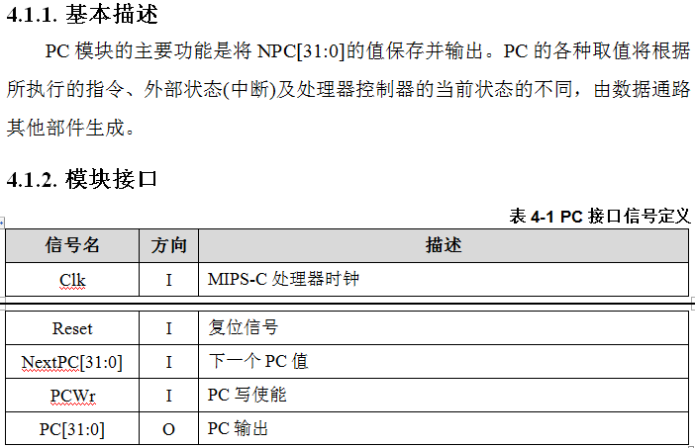
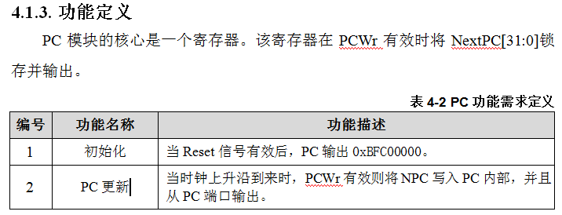
部件描述示例——PC

Slide 59
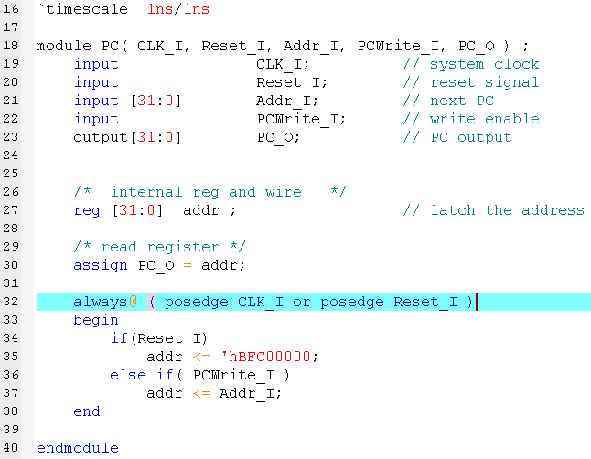
部件HDL建模示例——PC

Slide 60
第六讲 MIPS处理器设计
处理器设计概述
处理器的功能与组成
处理器设计的一般方法
MIPS模型机
MIPS单周期处理器设计
单周期数据通路设计
单周期控制器设计
单周期性能分析
流水线及其冒险

Slide 61
3.3 单周期数据通路性能分析
R型指令的指令周期

Slide 62
3.3 单周期数据通路性能分析
LW指令的指令周期

Slide 63
3.3 单周期数据通路性能分析
指令周期（指令执行时间）
R指令周期
取指令（IM Access Time）
读寄存器（Register File Access Time）
ALU运算（ALU Operation）
写寄存器（Register File Access Time)
LW指令周期
取指令（IM Access Time）
读寄存器（Register Access Time）
ALU运算（ALU Operation）
读数据（DM Access Time)
写寄存器（Register File Access Time)
实际上，不同类型的指令可能具有不同的指令周期

Slide 64
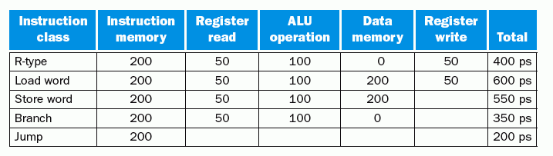
3.3 单周期数据通路性能分析
MIPS不同类型指令的指令周期
数据通路各部分以及各类指令的执行时间

Slide 65
3.3 单周期数据通路性能分析
指令执行时间计算
方式一：采用单周期，即所有指令周期固定为单一时钟周期
时钟周期有最长的指令决定（LW指令），为 600ps
指令平均周期 = 600ps
方式二：不同类型指令采用不同指令周期（可变时钟周期）
假设指令在程序中出现的频率
lw指令 ：25%
sw指令 ：10%
R类型指令 ：45%
beq指令 ：15%
j指令 ：5%
平均指令执行时间
600*25%+550*10%+400*45%+350*15%+200*5% = 447.5ps
若采用可变时钟周期，时间性能比单周期更高；
但控制比单周期要复杂、困难，得不偿失。
改进方法：改变每种指令类型所用的时钟数，即采用多周期实现

